Slide 2
Ca nhập lễ
Trinh Nữ Đầy Ân Phúc
Lm. Thái Nguyên

Slide 3
Đk: Mừng vui lên Trinh Nữ đầy ân phúc. Vì Thiên Chúa ở cùng, ở cùng. Bà có phúc, có phúc lạ hơn mọi người nữ.

Slide 4
Tk1: Này Bà sẽ thụ thai sinh hạ con trai tên là Giê-su. Người sẽ nên cao cả, và được gọi là con Đấng Tối Cao. Đức Chúa sẽ ban cho Người ngôi báu tổ phụ, triều đại Người sẽ vô cùng vô tận.

Slide 5
Đk: Mừng vui lên Trinh Nữ đầy ân phúc. Vì Thiên Chúa ở cùng, ở cùng. Bà có phúc, có phúc lạ hơn mọi người nữ.

Slide 6
Tk2: Tình yêu Chúa tràn lan cho toàn nhân gian muôn đời ca hát. Này đoàn con chúc tụng ơn Chúa đã làm nơi Đức Nữ Trinh. Xin cho muôn người đón nhận ơn phúc cao vời, trọn cuộc đời biết chu toàn ý Chúa luôn.

Slide 7
Đk: Mừng vui lên Trinh Nữ đầy ân phúc. Vì Thiên Chúa ở cùng, ở cùng. Bà có phúc, có phúc lạ hơn mọi người nữ.

Slide 9
KINH VINH DANH

Slide 10
Chủ tế: Vinh danh Thiên Chúa trên các tầng trời. A+B: Và bình an dưới thế cho người thiện tâm.

Slide 11
A: Chúng con ca ngợi Chúa.
B: Chúng con chúc tụng Chúa. A: Chúng con thờ lạy Chúa.
B: Chúng con tôn vinh Chúa.

Slide 12
A: Chúng con cảm tạ Chúa vì vinh quang cao cả Chúa.
B: Lạy Chúa là Thiên Chúa, là Vua trên trời, là Chúa Cha toàn năng.

Slide 13
A: Lạy con một Thiên Chúa, Chúa Giêsu Kitô.
B: Lạy Chúa là Thiên Chúa, là Chiên Thiên Chúa là Con Đức Chúa Cha.

Slide 14
A: Chúa xóa tội trần gian, xin thương xót chúng con.
B: Chúa xóa tội trần gian, xin nhậm lời chúng con cầu khẩn.

Slide 15
A: Chúa ngự bên hữu Đức Chúa Cha, xin thương xót chúng con.
B: Vì lạy Chúa Giêsu Kitô, chỉ có Chúa là Đấng Thánh.

Slide 16
Chỉ có Chúa là Chúa, chỉ có Chúa là đấng tối cao.
A+B: Cùng Đức Chúa Thánh Thần trong vinh quang Đức Chúa Cha.
Amen.

Slide 18
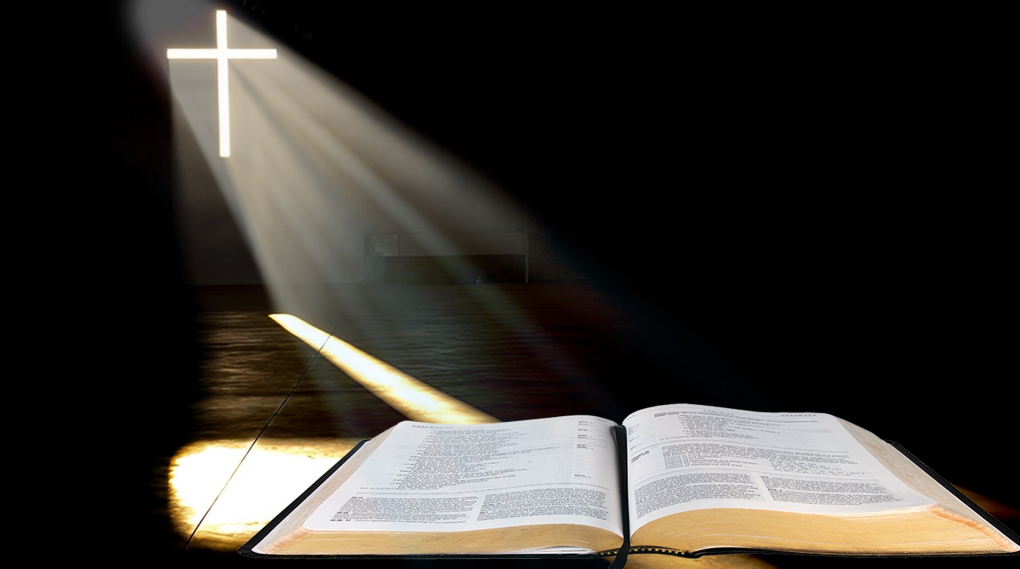
Bài Đọc 1
Bài trích sách ngôn sứ I-sai-a.
Này đây người trinh nữ sẽ mang thai.

Slide 19
Đáp ca
Thánh vịnh 39
Lm.Kim Long

Slide 20
Đk: Lạy Chúa, này con đến thực thi thánh ý Ngài.

Slide 21
Tk1: Chúa đâu thích gì phẩm vật và hy lễ, nhưng Ngài đã mở tai tôi. Chúa đâu có đòi lễ toàn thiêu hay lễ xá tội, con liền thưa: Này con xin đến.

Slide 22
Đk: Lạy Chúa, này con đến thực thi thánh ý Ngài.

Slide 23
Tk2: Sách ghi rõ ràng những lời về con đó: Con tìm ý Ngài vâng theo kính thân Chúa Trời, Chúa của con bao huấn giới Ngài, đây lòng con hằng luôn ủ ấp.

Slide 24
Đk: Lạy Chúa, này con đến thực thi thánh ý Ngài.

Slide 25
Tk3: Đức công chính Ngài khấn nguyện truyền rao mãi trong ngày nhóm hội con dân. Kinh xin Chúa Trời chứng nhận cho con vì Chúa biết rằng môi miệng con nào đâu im tiếng.

Slide 26
Đk: Lạy Chúa, này con đến thực thi thánh ý Ngài.

Slide 27
Bài Đọc 2
Bài trích thư gửi tín hữu Híp-ri. Sách Thánh đã chép về con : Lạy Thiên Chúa, con đến để thực thi ý Ngài.

Slide 28
Alleluia-Alleluia:
Ngôi lời đã làm Người và ở giữa chúng ta. Bất cứ ai tiếp nhận Người, Người ban cho họ được quyền trở nên con Thiên Chúa.
Alleluia:

Slide 31
KINH TIN KÍNH

Slide 32
Tôi tin kính một Thiên Chúa là Cha toàn năng, Đấng tạo thành trời đất, muôn vật hữu hình và vô hình.

Slide 33
Tôi tin kính một Chúa Giêsu Kitô, Con Một Thiên Chúa, Sinh bởi Đức Chúa Cha từ trước muôn đời.

Slide 34
Người là Thiên Chúa bởi Thiên Chúa, Ánh Sáng bởi Ánh Sáng, Thiên Chúa thật bởi Thiên Chúa thật,

Slide 35
được sinh ra mà không phải được tạo thành, đồng bản thể với Đức Chúa Cha: nhờ Người mà muôn vật được tạo thành.

Slide 36
Vì loài người chúng ta và để cứu độ chúng ta, Người đã từ trời xuống thế.

Slide 37
Bởi phép Đức Chúa Thánh Thần, Người đã nhập thể trong lòng Trinh Nữ Maria, và đã làm người.

Slide 38
Người chịu đóng đinh vào thập giá vì chúng ta, thời quan Phongxiô Philatô; Người chịu khổ hình và mai táng, ngày thứ ba Người sống lại như lời Thánh Kinh.

Slide 39
Người lên trời, ngự bên hữu Đức Chúa Cha, và Người sẽ lại đến trong vinh quang để phán xét kẻ sống và kẻ chết, Nước Người sẽ không bao giờ cùng.

Slide 40
Tôi tin kính Đức Chúa Thánh Thần là Thiên Chúa và là Đấng ban sự sống, Người bởi Đức Chúa Cha và Đức Chúa Con mà ra,

Slide 41
Người được phụng thờ và tôn vinh cùng với Đức Chúa Cha và Đức Chúa Con: Người đã dùng các tiên tri mà phán dạy.

Slide 42
Tôi tin Hội Thánh duy nhất thánh thiện công giáo và tông truyền.

Slide 43
Tôi tuyên xưng có một Phép Rửa để tha tội. Tôi trông đợi kẻ chết sống lại và sự sống đời sau. Amen.

Slide 45
Ca Dâng lễ
Lễ Dâng Đời Con
Thiên Linh

Slide 46
***: Trên tay con Chúa ơi! Của lễ dâng cao hạnh phúc tuôn trào. Trên tay con Chúa ơi! Mộng ước thơ ngây tiến dâng lên Ngài đây.

Slide 47
Đk: Dâng cao dâng cùng dâng cao dâng đời con trinh trong lễ dâng thắm nồng. Dâng cao dâng hồn say lâng lâng tình thơ trao dâng hương tinh trắng. Dâng cao dâng đời con tay không trần gian không vương đẹp lễ dâng.

Slide 48
Tk1: Lễ dâng là bánh tinh tuyền là chén diệu huyền. Lễ dâng cuộc sống âm thầm bao bước thăng trầm. Ngày từng ngày qua, gập ghềnh sỏi đá, hiến dâng lễ dâng đời con.

Slide 49
Đk: Dâng cao dâng cùng dâng cao dâng đời con trinh trong lễ dâng thắm nồng. Dâng cao dâng hồn say lâng lâng tình thơ trao dâng hương tinh trắng. Dâng cao dâng đời con tay không trần gian không vương đẹp lễ dâng.

Slide 50
Tk2: Tiến dâng hoa thắm tuyệt vời một đoá hương trời. Tiến lên theo tiếng gọi mời dâng hiến cuộc đời. Trọn vẹn tuổi xuân, trọn cả cuộc sống, hiến dâng lễ dâng đời con.

Slide 51
Đk: Dâng cao dâng cùng dâng cao dâng đời con trinh trong lễ dâng thắm nồng. Dâng cao dâng hồn say lâng lâng tình thơ trao dâng hương tinh trắng. Dâng cao dâng đời con tay không trần gian không vương đẹp lễ dâng.

Slide 52
Tk3: Thắp lên ánh nến diệu vời dâng tiến Vua Trời. Ước mơ thắp sáng cuộc đời, thắp sáng cho người. Nguyện một đời con là ngọn lửa cháy, mến thương thắp lên niềm vui.

Slide 53
Đk: Dâng cao dâng cùng dâng cao dâng đời con trinh trong lễ dâng thắm nồng. Dâng cao dâng hồn say lâng lâng tình thơ trao dâng hương tinh trắng. Dâng cao dâng đời con tay không trần gian không vương đẹp lễ dâng.

Slide 54
Tk4: Tiến dâng làn khói hương trầm trong tiếng nguyện cầu. Lễ dâng một kiếp hồng trần, một kiếp vui buồn. Tình Ngài dìu đưa, đường dài trần thế, Chúa ơi sắt son niềm tin.

Slide 55
Đk: Dâng cao dâng cùng dâng cao dâng đời con trinh trong lễ dâng thắm nồng. Dâng cao dâng hồn say lâng lâng tình thơ trao dâng hương tinh trắng. Dâng cao dâng đời con tay không trần gian không vương đẹp lễ dâng.

Slide 59
Ca Nguyện Hiệp lễ
Cao Vời Khôn Ví
Hùng Lân

Slide 60
Đk: Cao vời khôn ví, tình yêu của Chúa cao vời khôn ví, tình yêu của Người, con lấy gì, Chúa ơi, đền đáp cho cân, Chúa ơi, con lấy gì đền đáp cho cân là đền đáp cho cân.

Slide 61
Tk1: Thương con thủa rất xa vời (là vời), từ khi chưa chưa có (í-a) mặt trời, trăng, mặt trăng. Khi chưa tạo tác (í-a) gian trần, người luôn ấp ủ (í-a) một niềm, một niềm son sắt son.

Slide 62
Đk: Cao vời khôn ví, tình yêu của Chúa cao vời khôn ví, tình yêu của Người, con lấy gì, Chúa ơi, đền đáp cho cân, Chúa ơi, con lấy gì đền đáp cho cân là đền đáp cho cân.

Slide 63
Tk2: Dâng lên Chúa đóa hoa lòng (là lòng) tỏa hương thơm ngát (í-a) đượm nồng, đượm nồng yêu, tình yêu. Tim con chỉ ước (í-a) một điều: được trong thánh điện (í-a) sớm chiều tin mến tin.

Slide 64
Đk: Cao vời khôn ví, tình yêu của Chúa cao vời khôn ví, tình yêu của Người, con lấy gì, Chúa ơi, đền đáp cho cân, Chúa ơi, con lấy gì đền đáp cho cân là đền đáp cho cân.

Slide 65
Tk3: Hương con Chúa đã đoái nhìn (là nhìn), ngày đêm ban xuống (í-a) muôn nghìn, muôn nghìn ân, hồng ân. Thương con tựa núi (í-a) trên ngàn, chọn con nên bạn (í-a) chung phần là phần thân hiến thân.

Slide 66
Đk: Cao vời khôn ví, tình yêu của Chúa cao vời khôn ví, tình yêu của Người, con lấy gì, Chúa ơi, đền đáp cho cân, Chúa ơi, con lấy gì đền đáp cho cân là đền đáp cho cân.

Slide 69
Kết lễ
Mẹ Đầy Ơn Phúc
Lm. Thành Tâm

Slide 70
Đk: Hỡi Mẹ đầy ơn phúc, đời đời diễm phúc, Chúa ở cùng Mẹ. Hỡi Mẹ đầy ơn phúc, là người diễm phúc đã sinh Con Chúa Trời. Hỡi Mẹ đầy ơn phúc, Mẹ hằng cứu giúp, xin cứu giúp con. Trên đường đời con đi, gặp nhiều gian nguy, xin cứu giúp con.

Slide 71
Tk1: Mẹ được ơn Trinh Thai đẹp xinh, nào ai sánh bằng? Là Vầng Trăng đêm thu trong sáng chiếu soi dương trần, là mùa xuân muôn hoa tươi thắm tỏa lan muôn phương, là tình thương bao la dung thứ những khi lỗi lầm.

Slide 72
Đk: Hỡi Mẹ đầy ơn phúc, đời đời diễm phúc, Chúa ở cùng Mẹ. Hỡi Mẹ đầy ơn phúc, là người diễm phúc đã sinh Con Chúa Trời. Hỡi Mẹ đầy ơn phúc, Mẹ hằng cứu giúp, xin cứu giúp con. Trên đường đời con đi, gặp nhiều gian nguy, xin cứu giúp con.

Slide 73
Tk2: Mẹ đầy dư ơn thiêng cao quý, đoàn con kính chào. Là niềm tin yên vui chan chứa suối ơn dạt dào, là vì sao trong cơn giông tố dẫn đưa con đi, là vòng tay yêu thương êm ái ủi an bao người.

Slide 74
Đk: Hỡi Mẹ đầy ơn phúc, đời đời diễm phúc, Chúa ở cùng Mẹ. Hỡi Mẹ đầy ơn phúc, là người diễm phúc đã sinh Con Chúa Trời. Hỡi Mẹ đầy ơn phúc, Mẹ hằng cứu giúp, xin cứu giúp con. Trên đường đời con đi, gặp nhiều gian nguy, xin cứu giúp con.

